Slide 1
СОВРЕМЕННЫЕ
КОМИ ПОЭТЫ
Автор: Бабуцидзе Е.А.
ГОУ РК «С(К)ШИ №2» с.Усть-Кулом

Slide 2
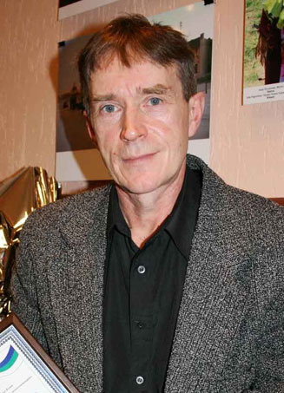
Александр Васильевич Шебырев
родился 28 мая 1960 года в селе Пожег.
Закончил СГУ

Slide 3
Стихи и прозу писал с детства. Но по признанию самого автора, серьезно писательской деятельностью начал заниматься с 1988 года. Его произведения выходили в районных и республиканских газетах, в «Войвыв кодзув», «Арт», «Чушканзi» и других журналах. Печатался в коллективных сборниках «Сьöлöмöй сьылö и бöрдö», «Мелiлуныс пыдöстöм и помтöм», «Сикöтш», «Вечерний звон», «Лöсас» и др. В 2001 году стихи вышли отдельной книгой «Олöм туйтi».
Пишет поэзию, прозу и публицистику. В 2007 году стал победителем республиканского конкурса, проводимого журналом «Войвыв кодзув», в номинации «Публицистика», а в 2008 стал победителем в номинации «Проза» этого же конкурса.
В настоящее время работает директором Помоздинского школьного краеведческого музея, хранителем музея Тима Веня, сотрудником районной газеты «Парма гор».
Член Союза журналистов России

Slide 4
Тэ…
Тэ абу асъя унма. И абу рытъя синма. Тэ кодзувъяскöд олан… И меным колан. Мед лолыд кöдзыд руа. Ме шонділаньö нуа. Ме аскöд нуа, кылан? Сэк сылан.

Slide 5
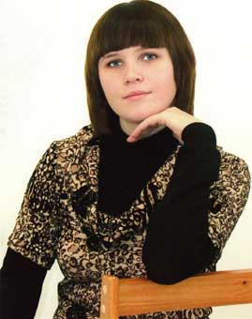
Шомысова Алена
Родилась в 1986 году.
пишет стихи с 15 лет.
Темы ее творчества – любовная и философская лирика.
Печаталась в республиканских журналах, коллективных сборниках и альманахах: «Ме тэнö радейта» (Я тебя люблю), «Мне рассказали одуванчики», «Няньöн –солöн» (Хлебом-солью), «Медводдза муслун» (Первая любовь), «Льöм ю» (Черемуховая речка). Пишет поэзию и прозу.
Редактор отдела прозы республиканского литеатурного журнала «Войвыв кодзув».

Slide 6
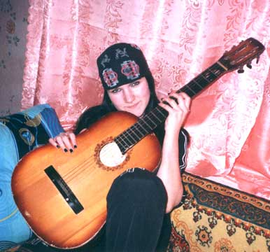
Карманова Ксения
родилась в 1987 году в селе Помоздино. После окончания школы в 2005 году осталась жить и работать на родине.
Стихи начала писать еще в школе. Первые стихи были опубликованы в газете «Йöлöга» (Эхо). Сейчас активно публикуется в республиканском литературном журнале «Войвыв кодзув» (Северная звезда). В 2008 году стала победителем литературного конкурса «Эзысь борд» (Серебряное крыло), проводимого этим журналом.
О себе Ксения пишет: «Только в стихах мне удается наиболее полно выразить свое мироощущение, свое философское понимание вечных проблем жизни и смерти. Ищу свой путь в поэзии… Люблю слушать рок-музыку… бывает, что она вдохновляет на написание новых стихов…».

Slide 7
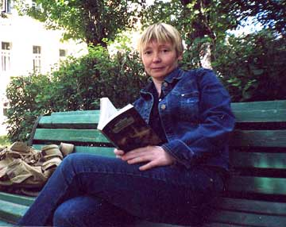
Елфимова Анжелика
Родилась 27 мая 1970 года в селе Маджа Корткеросского района. После школы училась в Сыктывкарском училище искусств. В 2007 закончила Московский Литературный институт имени М. Горького.
Имеет две книжки стихов: «До встречи» и «Белые сны».
Стихи переводились на удмуртский, эстонский, русский, английский, французский языки.
Член Союза писателей, член Союза журналистов России.
Работает редактором-фельетонистом в республиканском сатирически-юмористическом журнале «Чушканзi (Оса).

Slide 8
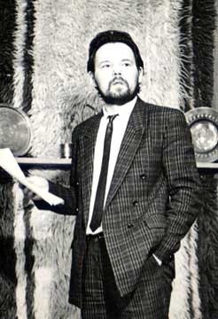
Лужиков Александр
родился 19 марта 1964 года в деревне Кекур. В 1979 году окончил художественно-графическое отделение Сыктывкарского педагогического училища им. И.А.Куратова. В 1983 году – Литературный институт им.Горького. Долгое время возглавлял детский журнал «Би кинь» (Искорка).
Первое стихотворение опубликовал в районной газете в 13 лет. В 1989 году опубликовал первую книгу стихов – «Ме тэнö радейта» (Я тебя люблю), в 1994 году вышла вторая и последняя прижизненная книга поэта – «Енэжшöрса ордым» (Небесный путь).
16 января 2007 года Александр Лужиков скончался.

Slide 9
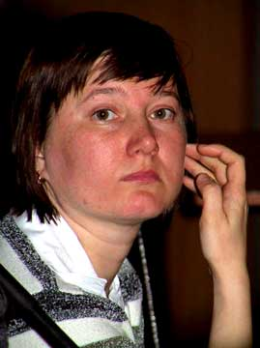
Ельцова Алена
родилась 19 января 1979 года в с. Усть-Кулом. После окончания Сыктывкарской гимназии искусств при Главе Республики Коми училась на финно-угорском факультете Сыктывкарского университета, который окончила в 2001 году.
Ныне работает в Коми научном центре.
Впервые опубликовала свои стихи в 1993 в журнале "Войвыв кодзув" ("Северная звезда"). Её стихи публиковались в журналах "Арт", "Войвыв кодзув", "Карелия", "Север", "Сятко", "Ончыко", "Парма", в финских и венгерских журналах, переводились на эстонский, финский, марийский, мордовский, венгерский, узбекский и английский языки.
Первая книга – "Кассяна во" ("Високосный год") вышла в 1997 году. Затем были "Аскиа лун водзын" ("Перед завтрашним днем", 2001) и "Асъя зэр" ("Утренний дождь", 2007).
Член Союза писателей России с 1998 года.

Slide 10
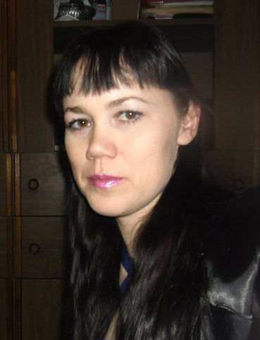
Демина Наталья
родилась 1 мая 1982 года в деревне Скородум. Окончила филологический факультет СыктГУ.
Пишет стихотворения на коми языке. Первое стихотворение было опубликовано в журнале «Би кинь» («Искорка»), когда автор учился в пятом классе. Ее произведения выходили в коллективном сборнике «Медводдза муслун» («Первая любовь»), в журналах «Би кинь» («Искорка»), «Войвыв кодзув» («Северная звезда»), в газете «Йöлöга» («Эхо»).
Ее стихотворение выиграло в конкурсе на лучший текст саундтрека для радиоспектакля «Гöтрась, пиö, гöтрась» по пьесе А.Попова.

Slide 11
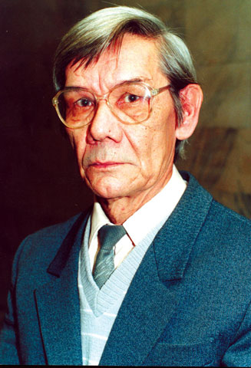
Напалков виктор егорович
родился 29 июня 1938 года в д. Жежим. Работал в Носимском лесопункте - был сучкорубом, сплавщиком, мотористом на электростанции. В 1959 году окончил Ухтинский лесотехнический техникум.
С 1960 года работал в Усть-Куломской и Корткеросской районных газетах, на республиканском радио и телевидении, в журнале "Би кинь". С 1992 года работал в редакции литературно-художественного журнала "Войвыв кодзув" ("Северная звезда"). С 1994 года по 1998 год был ответственным секретарем этого журнала.
Пишет прозу и поэзию на коми языке.

Slide 12
Первой стихотворение было напечатано в 1957 году в газете "Коми колхозник".
В 1974 году в журнале "Войвыв кодзув" была опубликована первая повесть "Козьнав мортлы муслун" ("Подари человеку любовь"). В 1981 году эта повесть вышла отдельной книгой под одноименным названием. В 1986 году Виктор Напалков опубликовал книгу "Туйвежъяс" ("Перекрестки"), в которую вошли стихотворения и поэмы. Затем были "Томъяс" ("Молодые", 1988), "Кöсъя тöдмасьны" ("Хочу познакомиться", 1992), "Ме тiянöс радейта" ("Я вас люблю", 1994), "Чолöм и прöщай" ("Здравствуй и прощай", 2000).
Член Союза журналистов СССР с 1964 года.
Член Союза писателей России с 1991 года.

Slide 13
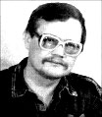
Бабин Александр
родился 21 августа 1960 года в с. Усть-Нем. В 1993 году окончил Литературный институт им. М. Горького.
Работает в районной газете "Парма гор" ("Голос пармы").
Первые публикации стихов были в 1979 году в журнале "Войвыв кодзув" ("Северная звезда"). Автор трех книг стихов. Член Союза писателей России с 1994 года.

Slide 14
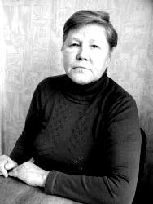
Мишарина Александра Петровна
родилась 19 декабря 1946 года в селе Большелуг Корткеросского района. В 1968 году закончила Сыктывкарское школьное педучилище. С 1975 по 1981 год была сотрудником журнала «Войвыв кодзув». Работала также в газетах, на радио, в Сыктывкарском педучилище.
Первые стихотворения были опубликованы в 1966 году в журнале «Войвыв кодзув» (Северная звезда). В 1977 году вышла первая книга стихов – «Ты – моя родина». Затем были «Северный цветок» (1980), «Земля моя коми» (1981), «Растем на Севере» (1987), «Вечерние беседы» (1991), «Боль в сердце» (1996) и др.
Член Союза писателей России.

Slide 15
Август тöлысь
Август тöлысь, август тöлысь Дзик жö мöд кодь коркö вöлi. Сэтшöм кыпыд, сэтшöм гажа, Сöмын вöлi тай зэв важöн.
Дзоньвидзаöсь вöлiм, томöсь, Сикт кузяла помся помысь Коллявлiмö гажа войсö, Кутлiм мусаяслысь сойсö.
Ставыс кольöма тай бöрö, Муса томлун, сьöлöмшöрöй, Он нин некор сiйöс бергöд, Сöмын видзан сьöлöм бердад.

